Slide 1
Маркетинг –
механізм створення цінностей і
зв’язків зі споживачами

Slide 2
Маркетинг:
управлінський процес планування та втілення задуму, ціноутворення, поширення й просування ідей, товарів, послуг від виробника до споживача з метою задоволення потреб усіх суб’єктів ринку.
діяльність людей для задоволення потреб за допомогою обміну.

Slide 3
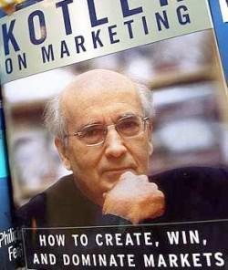
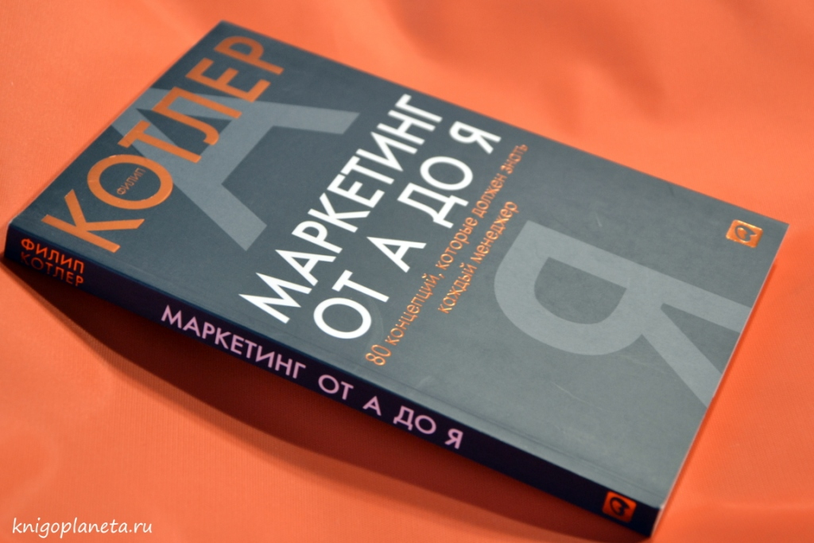
Одним із основоположників сучасної теорії маркетингу є Ф. Ко́тлер – американський економіст, професор міжнародного маркетингу Вищої школи менеджменту Дж. Л.Келлога при Північно-Західному університеті (США)

Slide 4
Чинники впливу на маркетингову діяльність:
• організація
• громадськість
• постачальники
• споживачі
• фактори зовнішнього середовища

Slide 5
Умови реалізації маркетингу:
1) наявність принаймні двох сторін, які мають незадоволені потреби;
2) бажання і можливість кожної зі сторін задовольнити ці потреби;
3) наявність у сторін можливості спілкуватися;
4) наявність товару, призначеного для обміну.

Slide 6
Комплекс маркетингових засобів
Продукт – це товари, послуги та ідеї, призначені для задоволення потреб споживачів.
Ціна – це грошова сума, яку споживачі мають заплатити за отримання товару.
Просування – це засоби зв’язку між продавцем і споживачем.
Канали збуту – це способи переміщення продукту від виробника до кінцевого споживача.

Slide 7
Основні категорії маркетингу
Потреба – відчуття людиною браку чогось.
Бажання – форма прояву потреб, що залежить від знань і культурного рівня людини.
Попит – це потреба, підкріплена купівельною спроможністю.
Товар – те, що може задовольнити потребу, і пропонують на ринку, щоб привернути увагу, змусити придбати, використати, спожити.
Обмін – процес одержання бажаного об'єкта з пропозицією отримати взамін щось інше.
Угода (операція) – комерційний обмін цінностями між двома сторонами.
Ринок – сукупність існуючих і потенційних покупців товару.

Slide 8
Концепція маркетингу –
це система поглядів, які визначають орієнтацію підприємницької діяльності на певних етапах його розвитку.

Slide 9
Концепції маркетингової діяльності
Концепція вдосконалення виробництва
Концепція вдосконалення товару
Концепція інтенсифікації збутових зусиль
Концепція маркетингу
Концепція соціально-етичного маркетингу

Slide 10
Концепція маркетингу – це орієнтована на споживача інтегрована цільова філософія фірми, організації чи людини.
1. Виробнича (30–50 рр.) – Концепція вдосконалення виробництва – продукт або товар може бути доступним для споживача, якщо підвищується ефективність виробництва і розподілу товару.
2. Концепція вдосконалення товару – продуктова – споживачам потрібний товар з найкращими споживчими властивостями.
3. Концепція інтенсифікації комерційних зусиль (збуту) –концепція продажів (50–і рр.) – споживачі не купуватимуть товари організації в достатніх обсягах, якщо організація не зробить значних зусиль у сфері збуту і стимулювання.
4. Концепція маркетингу (60–і рр.) – стверджує, що запорукою досягнення цілей організації є визначення потреб цільових ринків і забезпечення бажаної задоволеності більш ефективними, ніж у конкурентів, способами.
5. Концепція соціально-етичного маркетингу (80–90 рр.) – передбачає, що підприємство має задовольняти не тільки запити окремих покупців, а й суспільства в цілому

Slide 11
Суть успішного маркетингу полягає у приверненні організацією уваги споживачів шляхом пропонування виняткової споживчої цінності.
Споживча цінність поєднує вигоди, які отримує цільовий ринок:
1) якість,
2) ціну,
3) зручність,
4) вчасну доставку,
5) сервіс.

Slide 12
Встановлення й підтримання ефективних відносин зі споживачами в теорії і практиці маркетингу називається маркетингом відносин;
Маркетинг відносин 0 це сукупність відносин організації з її споживачами, працівниками, постачальниками та іншими партнерами для отримання взаємної довготривалої вигоди.

